Slide 1





Slide 2
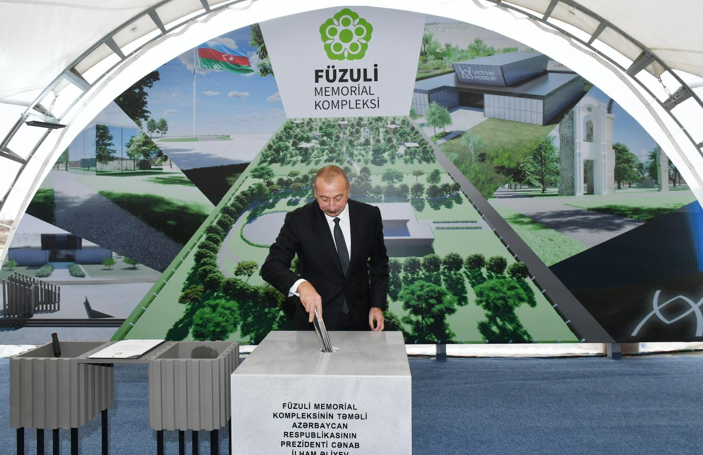
Qarabağ iqtisadiyyatının onurğası: FÜZULİ
https://www.anl.az/down/meqale/ses/2025/avqust/963053(meqale).pdf

Slide 3
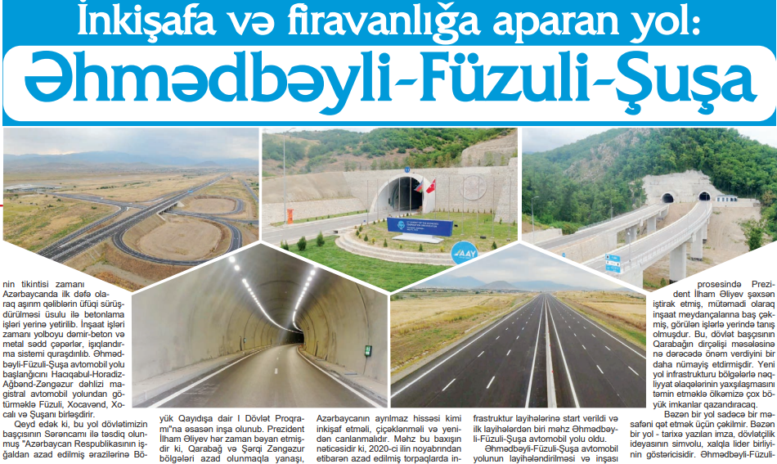
https://www.anl.az/down/meqale/respublika/2025/iyul/958297(meqale).pdf

Slide 4
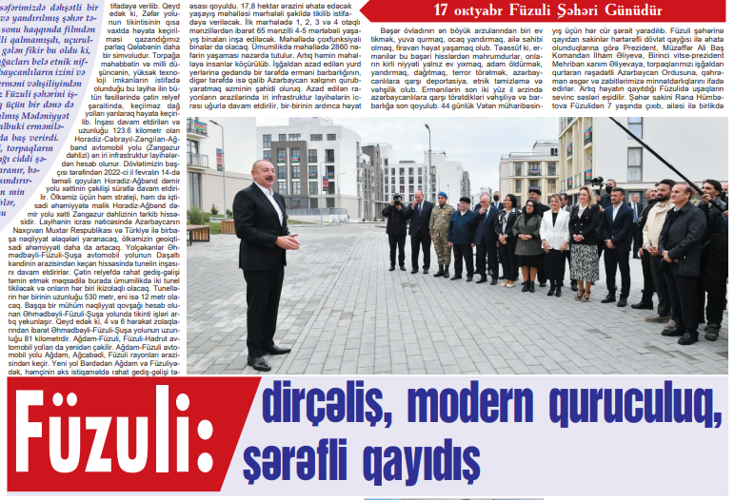
https://www.anl.az/down/meqale/respublika/2024/oktyabr/914356(meqale).pdf

Slide 5
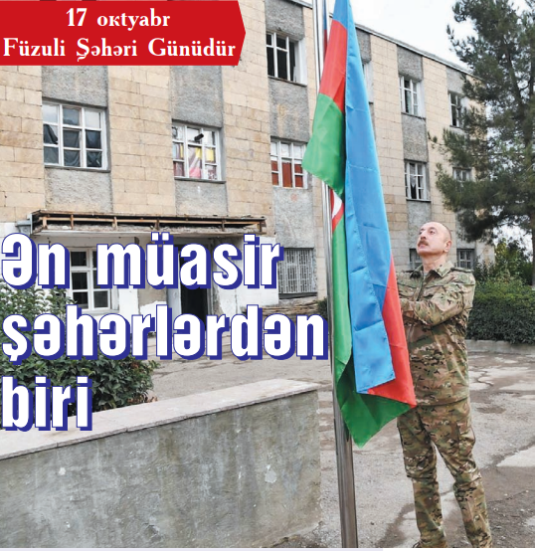
https://www.anl.az/down/meqale/respublika/2024/oktyabr/914358(meqale).pdf

